Slide 1


Slide 2



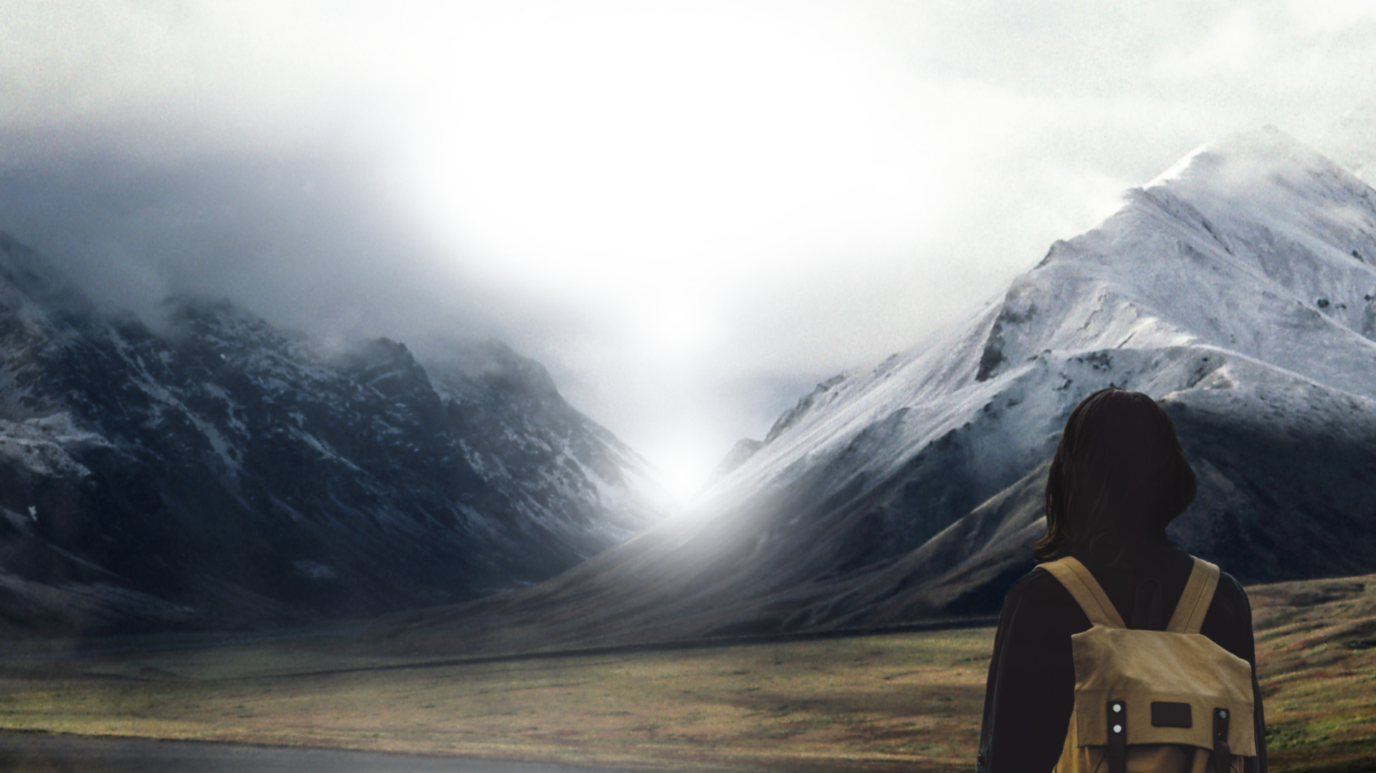
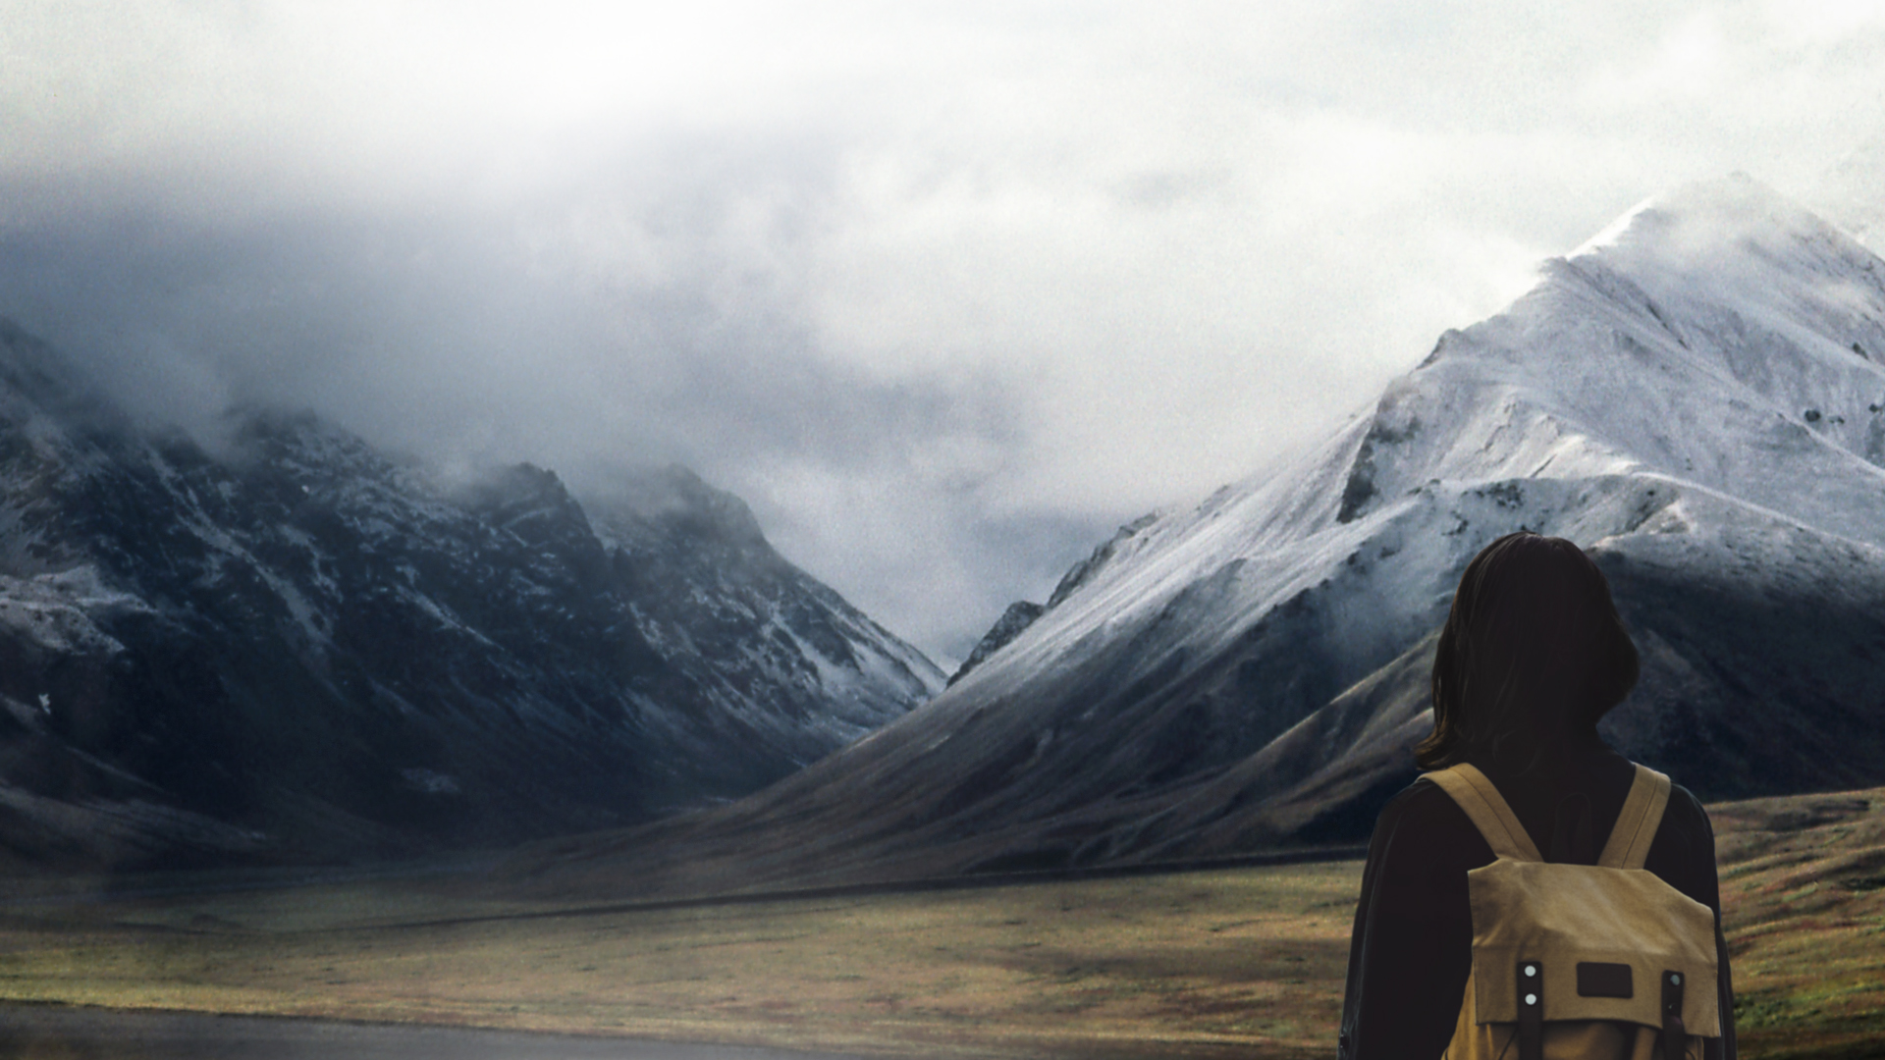
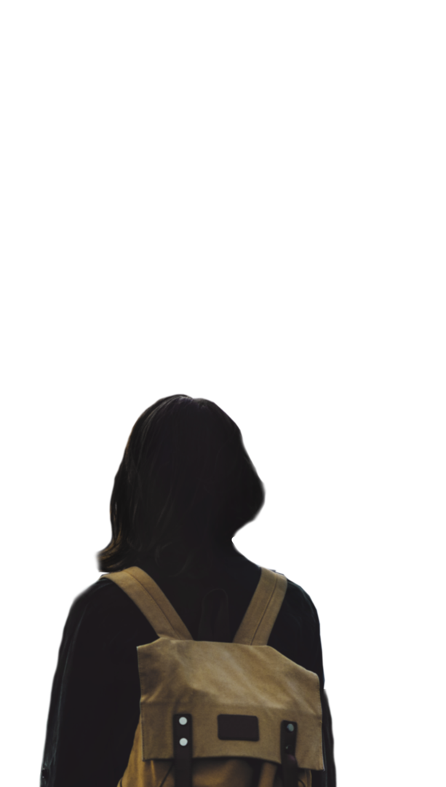

UN
PARCOURS
DE GRÂCE

Slide 3



Je suis le chemin, la vérité, et la vie.
Nul ne vient au Père que par moi.
Jean 14:6

Slide 4

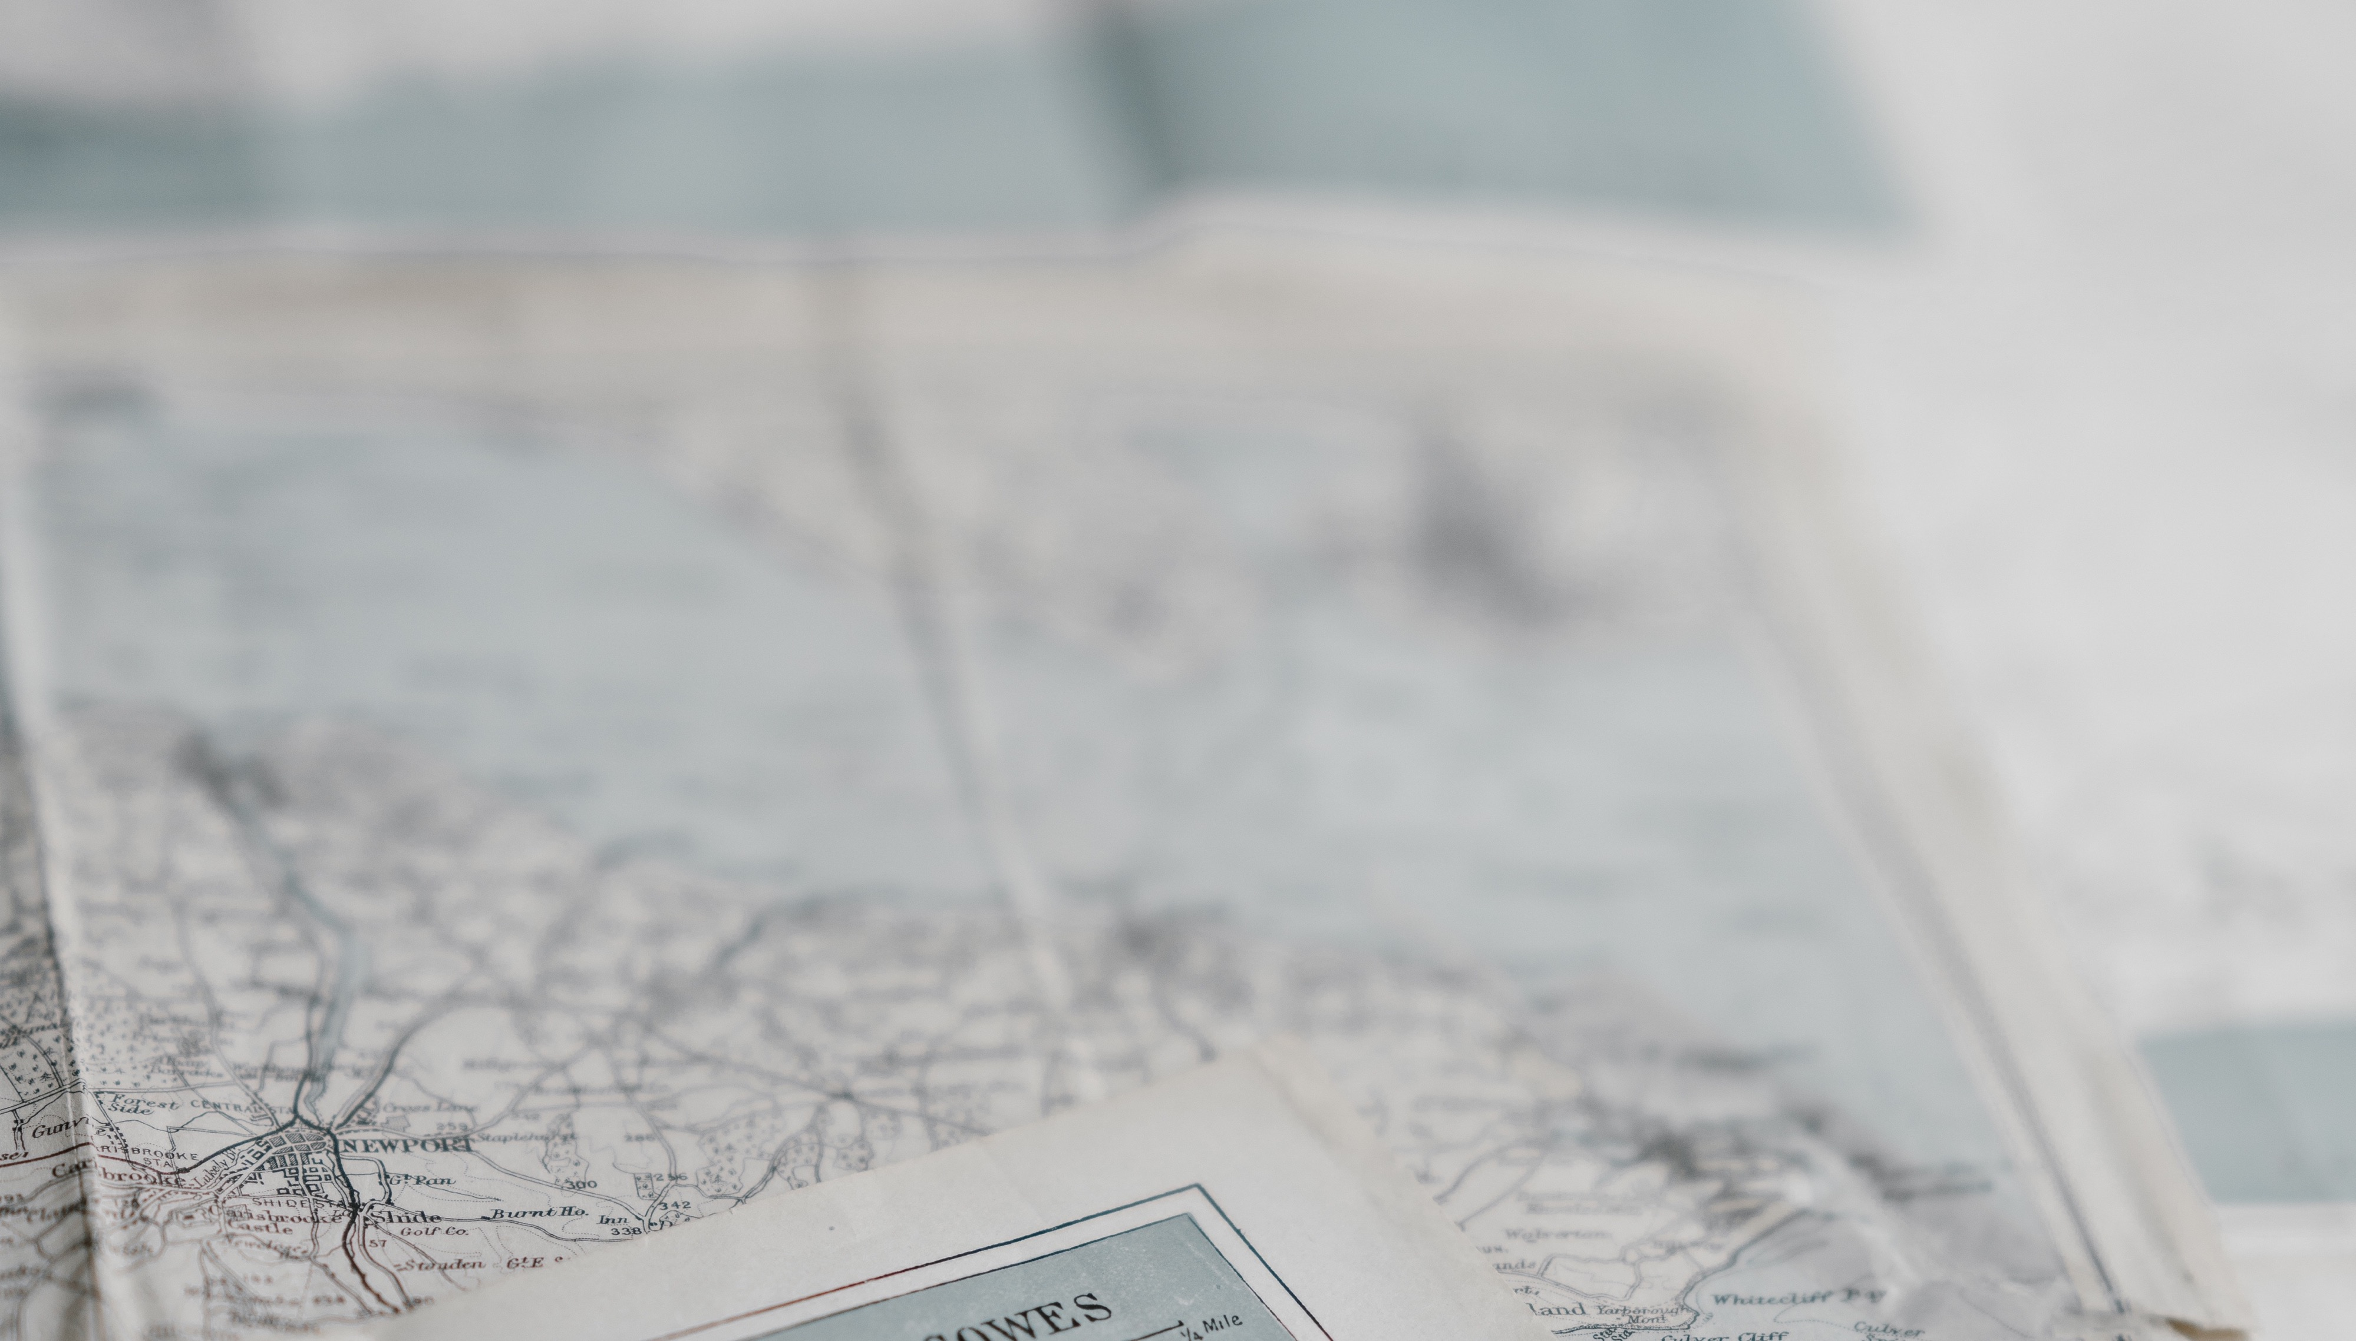






LE CHEMIN
LA VÉRITÉ
LA VIE
LA GRÂCE
PRÉVENANTE
LA GRÂCE
SALVATRICE
LA GRÂCE
SANCTIFICANTE
Dieu nous précède pour tracer un chemin et nous attirer dans une relation par la grâce prévenante.
Jésus nous sauve du péché et nous conduit à la vérité qui nous libère par la grâce salvatrice.
Le Saint-Esprit nous donne la force de vivre pleinement consacrée à Dieu par la grâce sanctificante.

Slide 5






UN PARCOURS
DE GRÂCE

Slide 6



DE GRÂCE
À GRÂCE
À GRÂCE

Slide 7
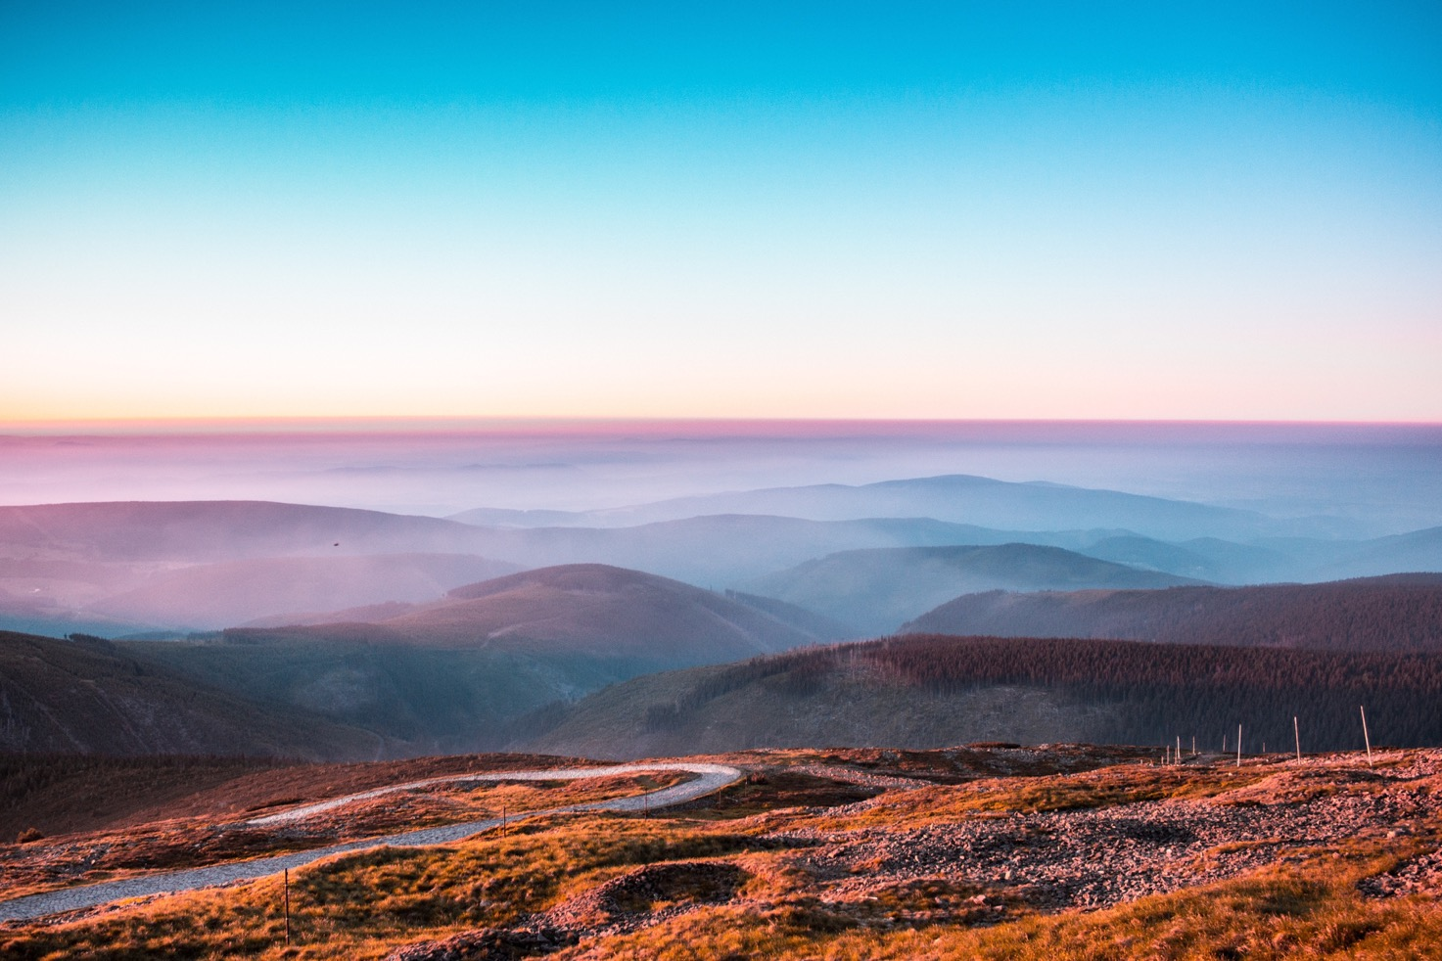
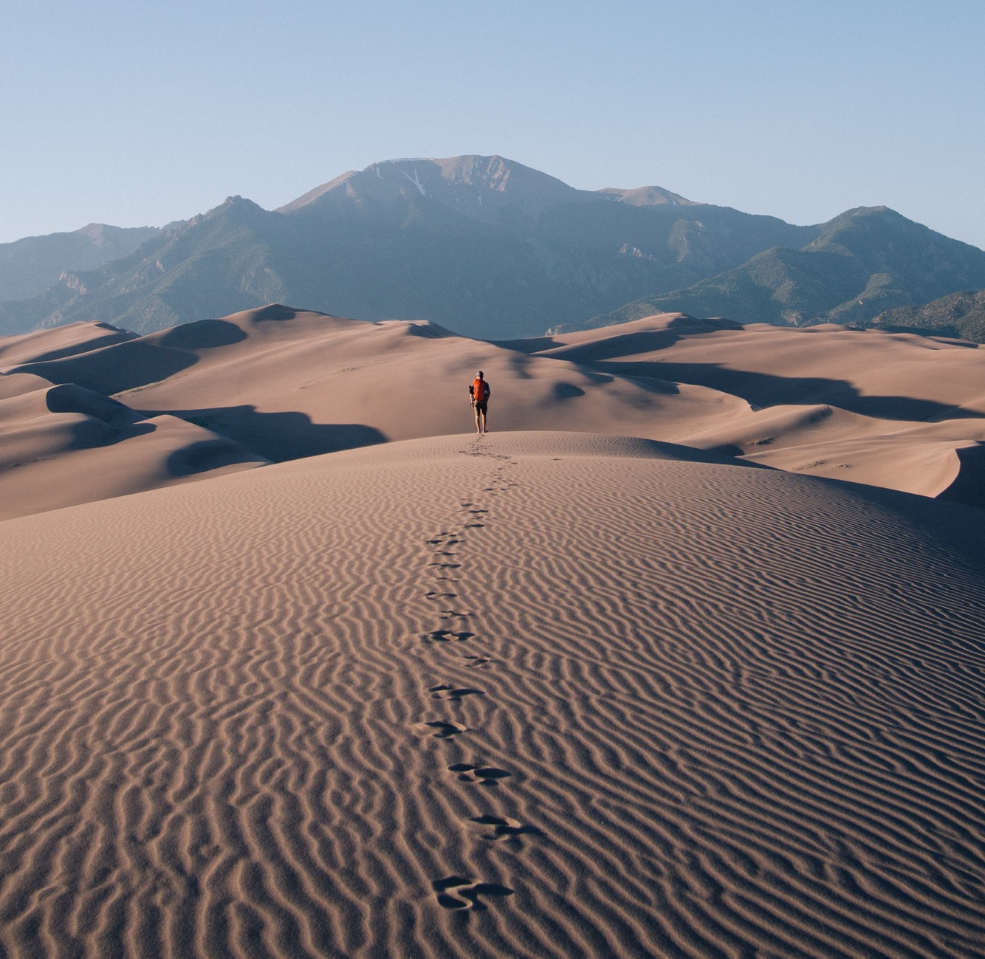
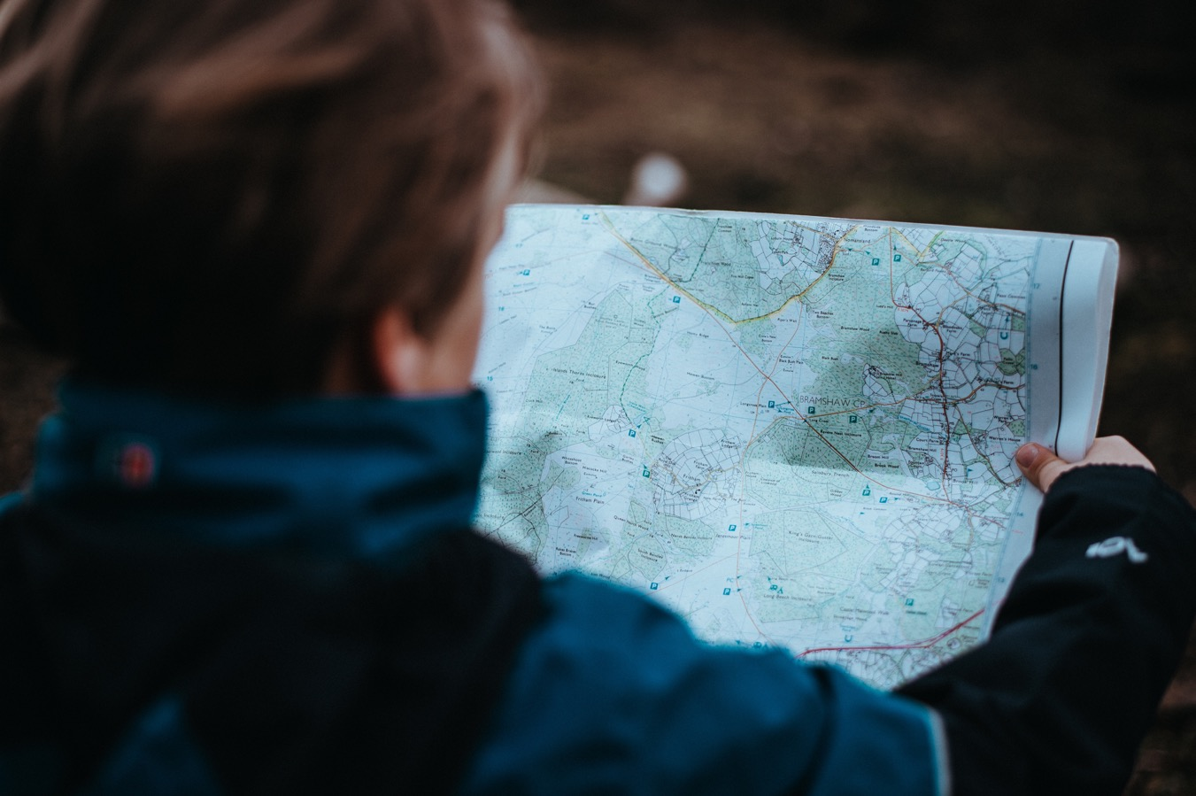


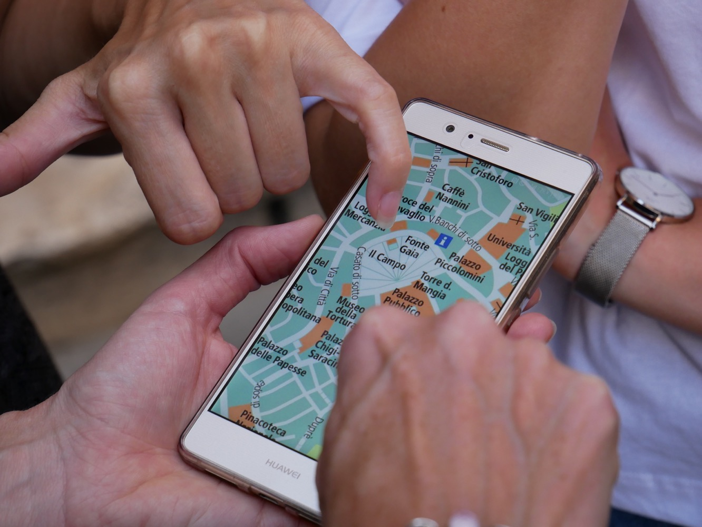
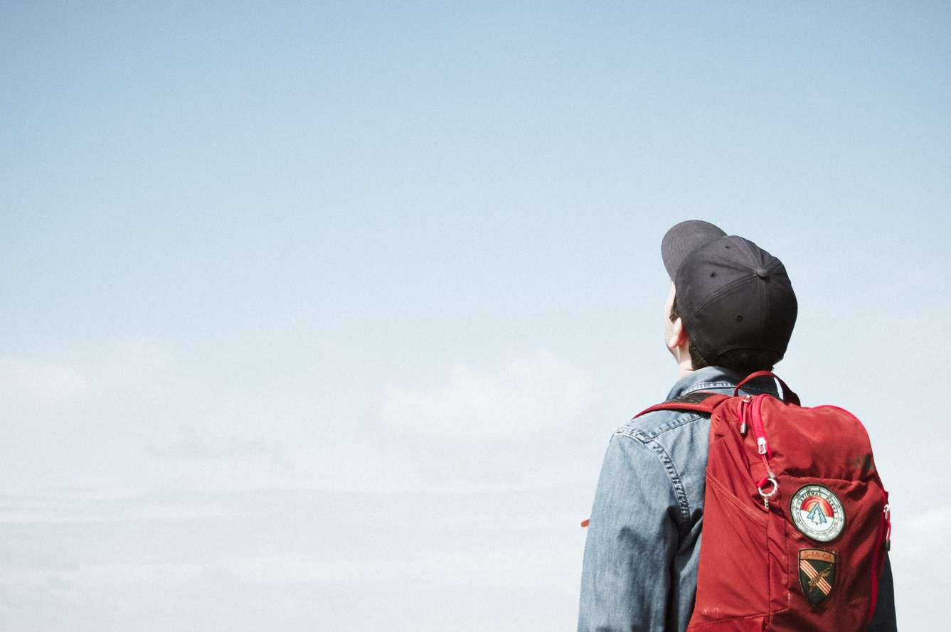
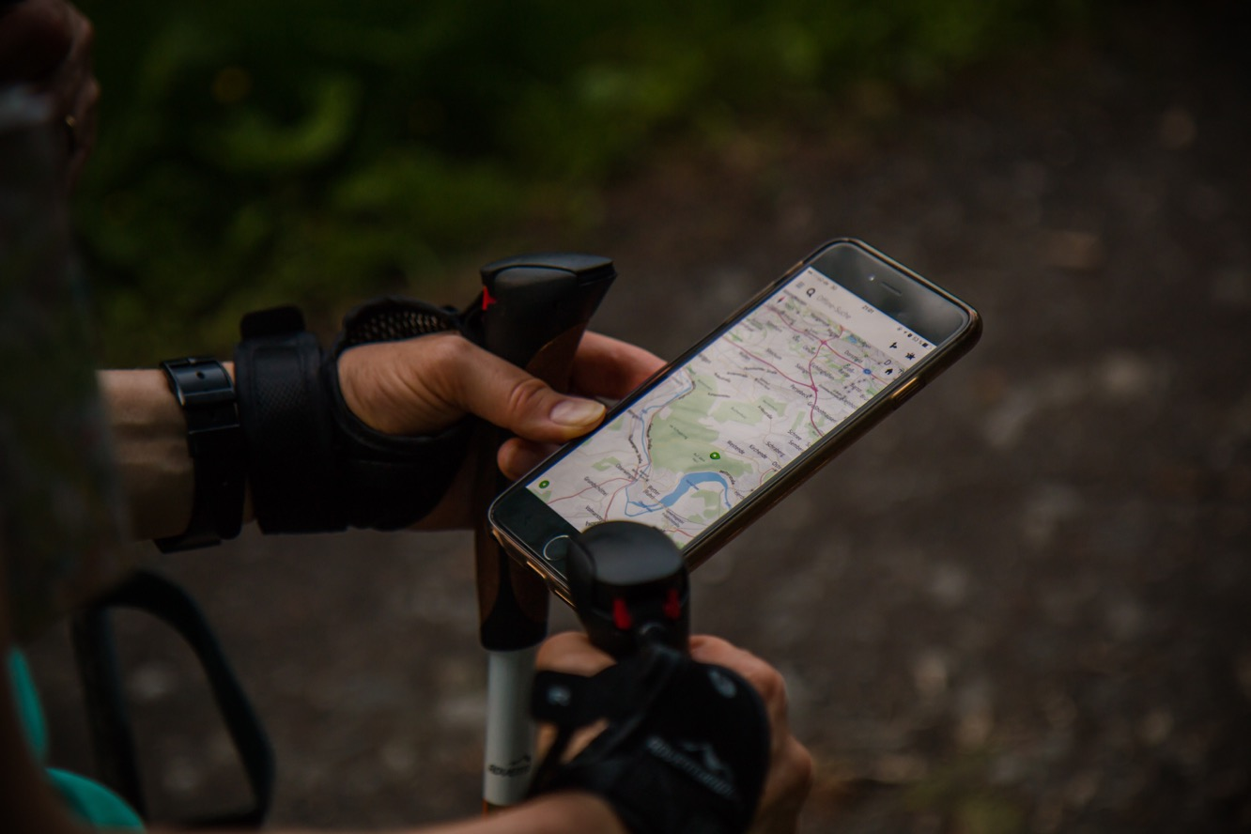

UN PARCOURS DE GRÂCE

Slide 8
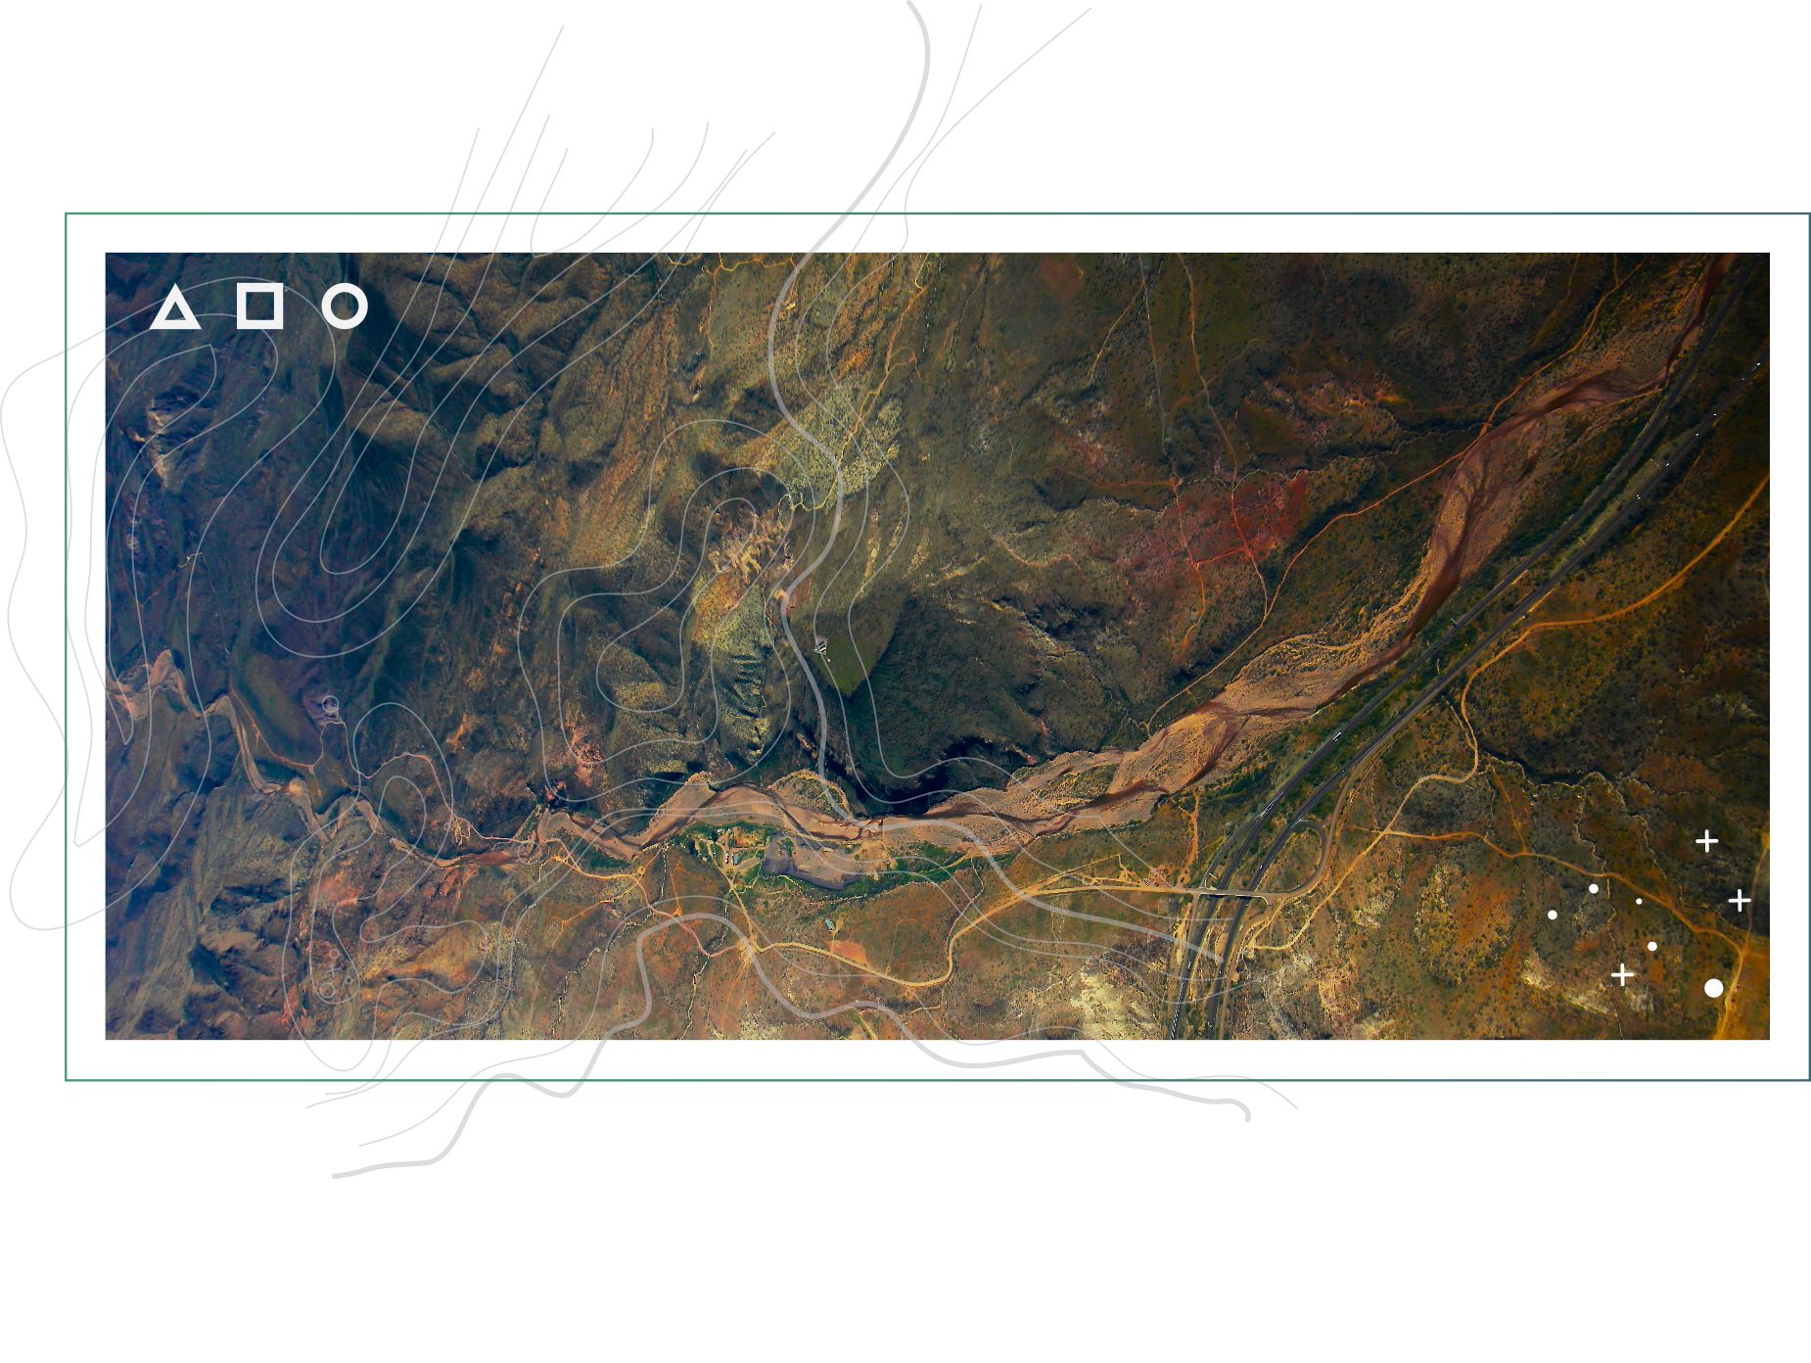
UN PARCOURS
DE GRÂCE
Je suis le chemin, la vérité, et la vie.
Nul ne vient au Père que par moi.
Jean 14:6

Slide 9
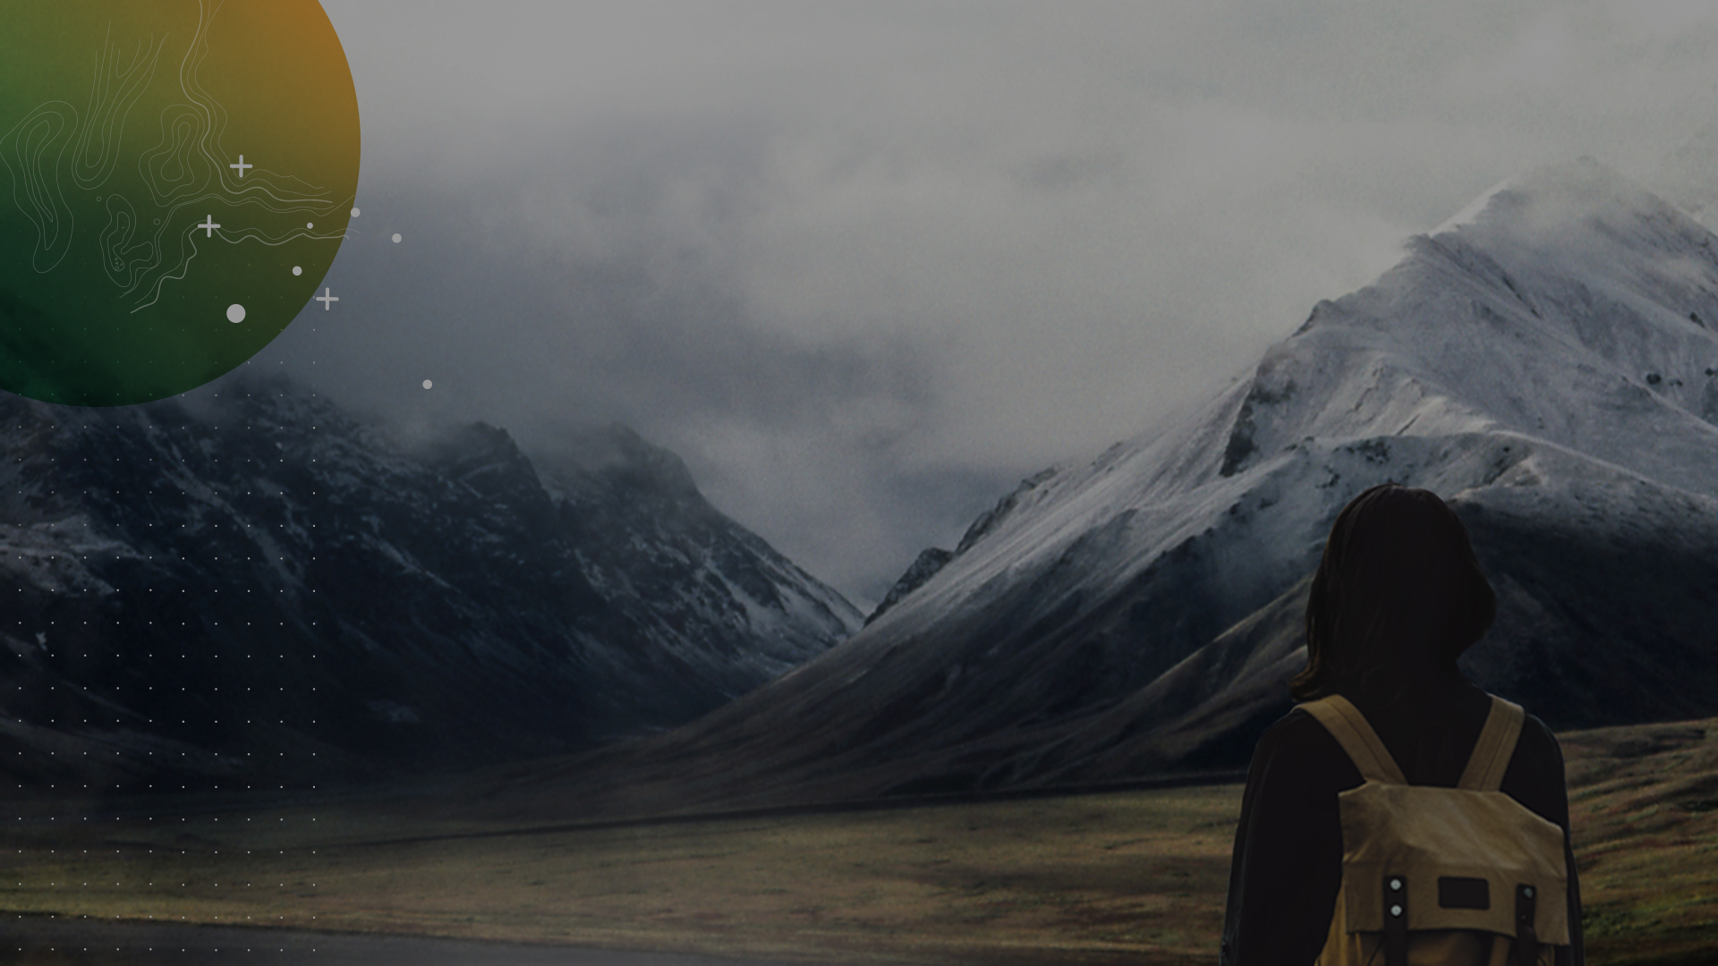

Slide 10


Slide 11
